Slide 1
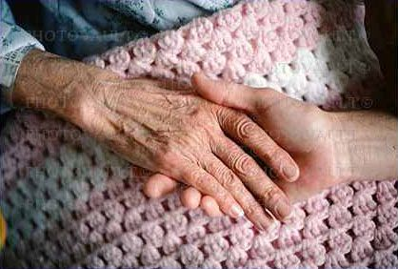
Psycholog v paliativní léčbě
Mgr. Radka Alexandrová
MOÚ Brno
FSS MU, Brno 20.2.2019

Slide 2

„Smrt je přirozenou součástí života všech bytostí na tomto světě.“

Slide 3
Vývoj postojů k umírání a smrti v Čechách
Cca do 50. let 20.století smrt brána jako přirozená součást života člověka, umírá se hlavně doma
II. pol. 20. století – nemoc jako instituce, odlidštění, smrt tabuizována, umírá se „za plentou“, informace pacientovi „škodí“, nedostatečný důraz na potřeby umírajících a jejich rodin.
Po 90.roce 20.století – postupný rozvoj paliativní péče, uzákonění informovanosti pacienta, snaha pochopení prožívání umírajících, o zavedení celostního vnímání pacientů.
Pozor na trend v pp – je třeba dovést umírajcího pacienta ke smíření se smrtí, „kvalitní smrt = smířený pacient“

Slide 4
Rozdíl mezi kurativní a paliativní léčbou kurativní léčba paliativní léčba
Jednoznačně stanovena diagnóza nevyléčitelné nemoci v individuálním horizontu smrti dle typu choroby
Minimalizace invazivních postupů a léčby zhoršující subj. prožívání
Důraz na léčbu akutních symptomů choroby – dušnost, bolest, kachexie.
Celostní přístup
Cíl léčby – zlepšení kvality života, adaptace na život s nemocí,
KVALITNÍ SMRT
Léčba nemoci je nadřazena subjektivním pocitům nepohody
Použití invazivních metod a agresivní léčby (chemoterapie apod.) spojených s přechodným zhoršením některých somatických symptomů
Bolest – nastupuje přechodné zhoršení
Kauzální přístup
Cíl léčby – vyléčení nemoci,
PŘEŽÍT

Slide 5
The Palliative Care ve 21. století rychle rozvíjející se obor léčby
International Association for Hospice and Palliative
Care – IAHC
European Association for Palliative Care - EAPC
16th World Congress of the EAPC – 23 – 25 May
Berlin, Germany

Slide 6
Definice paliativní péče:
Světová zdravotnická organizace (WHO) 1990:
Paliativní péče je přístup, který usiluje o zlepšení kvality
života pacientů, kteří čelí problémům s životem
ohrožujícím onemocněním. Včasným rozpoznáním,
kvalifikovaným zhodnocením a léčbou bolesti a ostatních
tělesných, psychosociálních a duchovních problémů se snaží
předcházet a mírnit utrpení těchto nemocných a jejich rodin.
Světová zdravotnická organizace (WHO) 2002:
Paliativní péče není určena pouze onkologicky nemocným,
ale všem, kteří trpí nějakou progresivní chronickou nemocí,
případně komplexem takových chorob.
V čase se postupy paliativní péče nevztahují pouze na
terminální fázi onemocnění, je třeba včas rozeznat a mírnit
utrpení v celém rozsahu život ohrožující nemoci.

Slide 7

Česká společnost paliativní medicíny
ČLS Jana Evangelisty Purkyně
ČSPM je kolektivním členem Evropské asociace paliativní péče EAPC (www.eapcnet.eu) www.paliativnimedicina.cz

Slide 8
Centrum paliativní péče Praha
VÝZKUM
VZDĚLÁVÁNÍ
OSVĚTA partner zdravotníků www.paliativnicentrum.cz

Slide 9
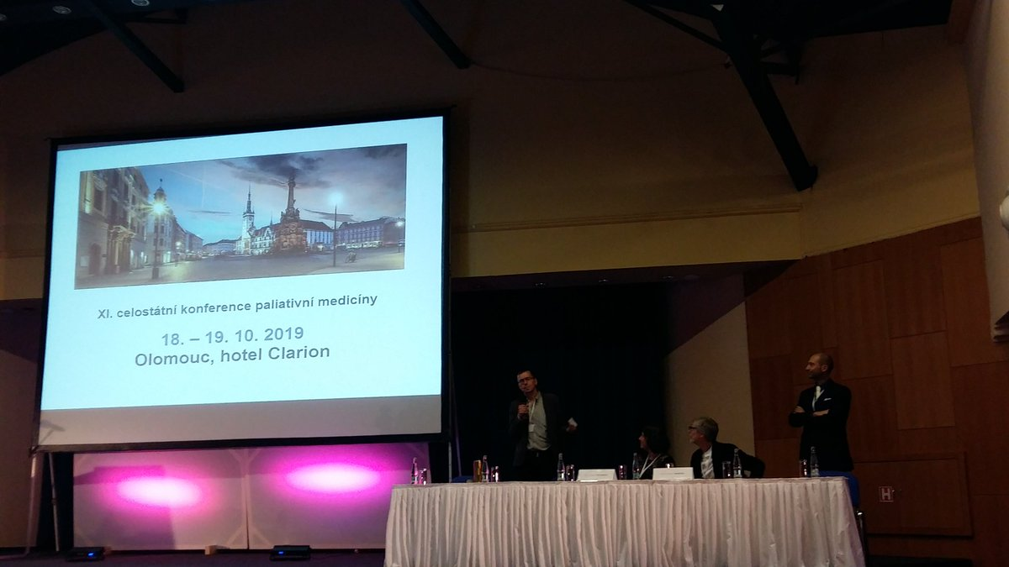

Slide 10
Kde paliativní léčba probíhá
Speciální paliativní oddělení nemocnic
Hospice (www.asociacehospicu.cz)
APHPP (18 – 20)
Domácí (hospicová ) péče
Sociální ústavy (DS apod. )

Slide 11
APHPP
Asociace poskytovatelů hospicové a paliativní péče 5.4.2005
Aktuálně 49 lůžkových a domácích hospiců
www.hospice.cz

Slide 12
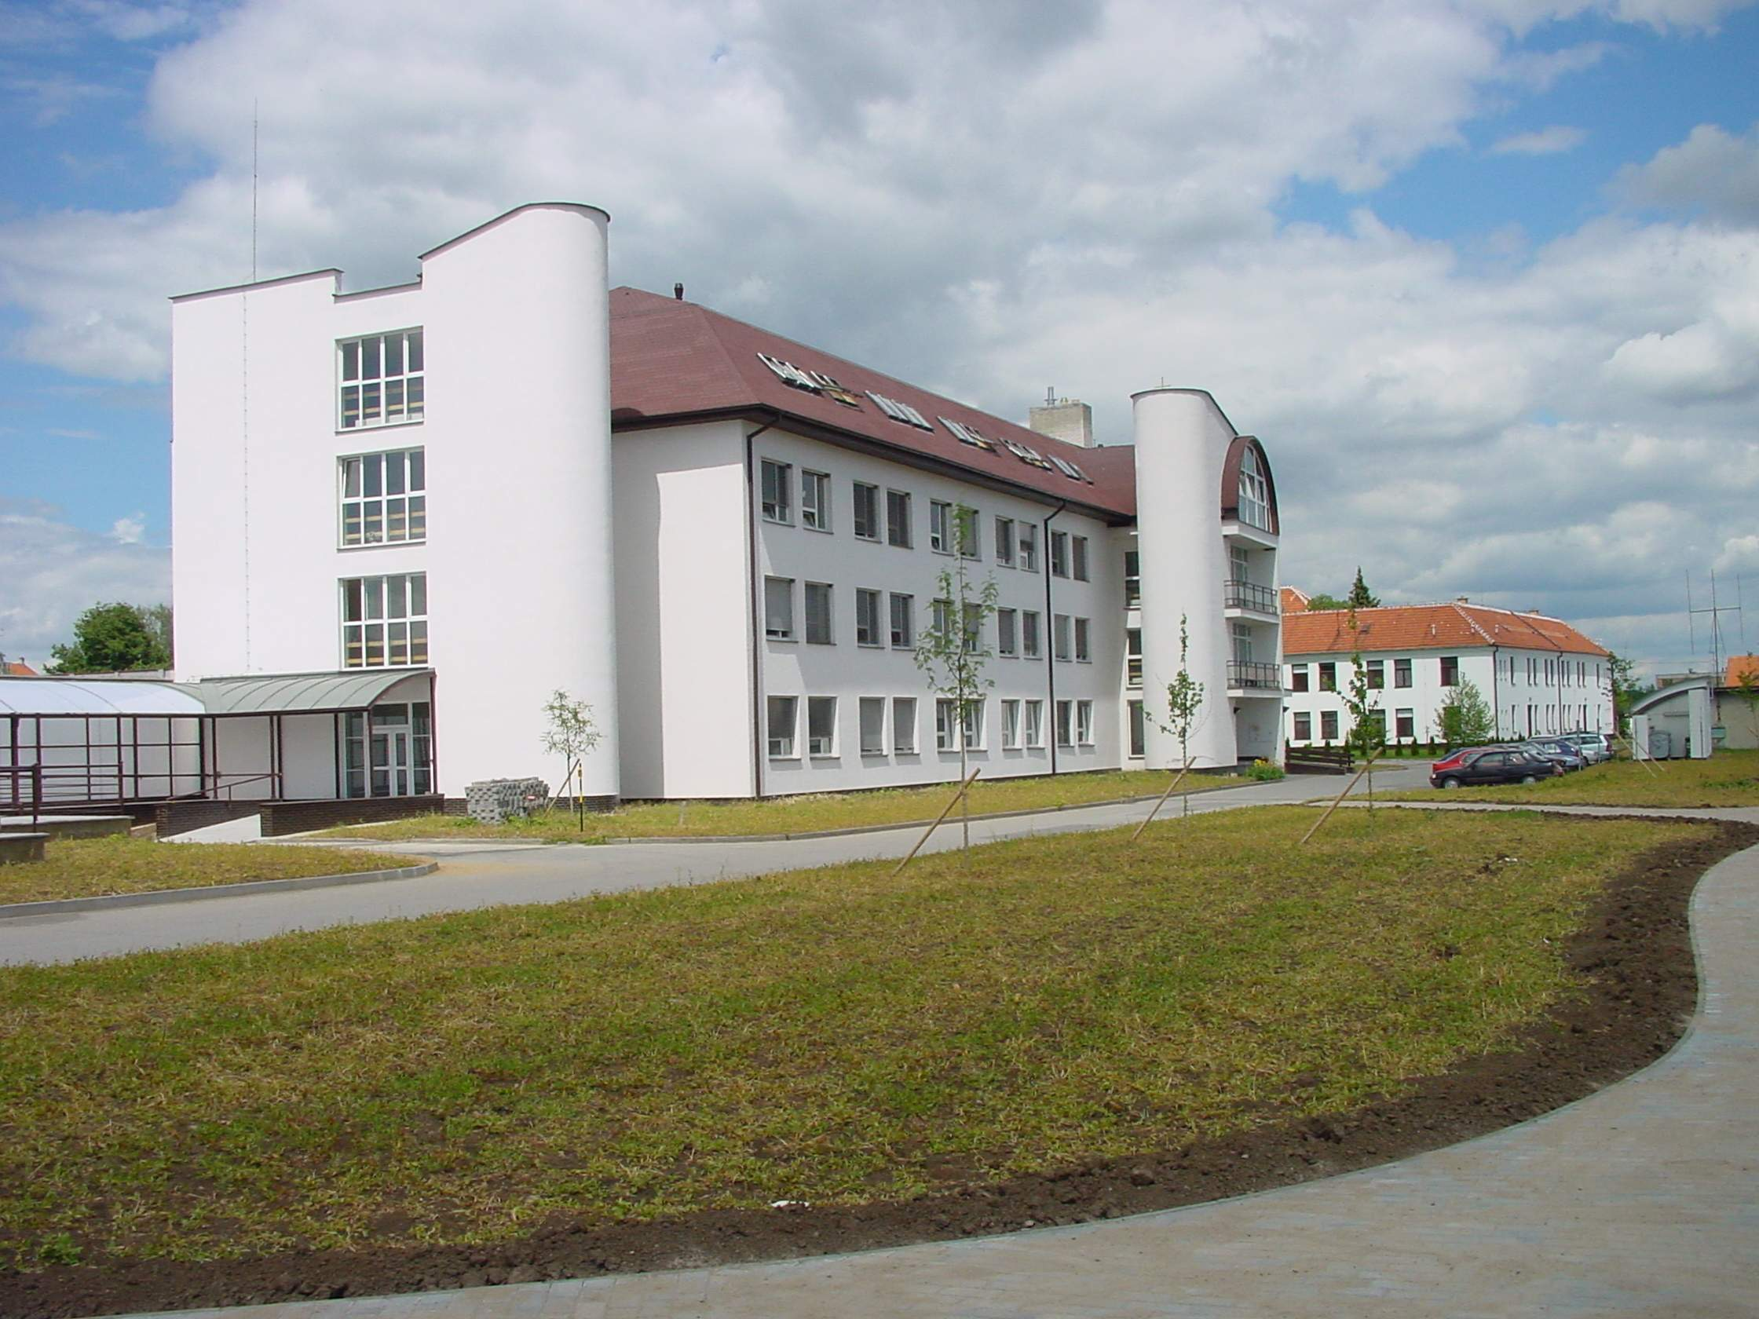
Dům léčby bolesti s hospicem sv. Josefa, Rajhrad
2 oddělení + JIP
Obložnost 50 pacientů, morbidita 95% - cca 300 pacientů ročně
Notes:
DLBsH Rajhrad

Slide 13
Principy paliativního přístupu
Týmová práce a spolupráce
Důstojnost - v popředí jsou vždy potřeby pacienta
Respektování autonomie a individuality, úcta
Kvalitní komunikace
Pravdivý a otevřený přístup
Podpora, pozornost, pochopení, empatie
Pokora

Slide 14
Filozofie paliativní léčby
CELOSTNÍ PŘÍSTUP komplexní péče o zkvalitnění prožívání a uspokojování potřeb po stránce
biologické
psychologické
sociální
spirituální
Život s nemocí
Zajištění kvality života a lidské důstojnosti do konce života

Slide 15
Pacient v paliativní léčbě
Věk
Typ nemoci – onkologická dg, polymorbidita,geriatrická křehkost, deteriorace, neurodegenerativní dg., onemocnění mozku, coma…..
Somatický stav – mobilita, vstupy, sebeobslužnost, deformity, kachexie, inkontinence, dech, nespavost, celková slabost…..
Emoční rozpoložení – strach, úzkost, smutek, depresivní ladění, labilita, apatie, negativismus, zlost, tenze…..
Kognitivní úroveň – organické postižení, deficity vlivem medikace, vyčerpání organismu, poruchy vnímání, poruchy řeči……
Čas

Slide 16
Základní potřeby umírajících pacientů
Biologická – fyzický komfort, nemít bolesti, jistota
péče („nebudu trpět“), důstojnost do konce
Sociální – potřeba podpůrných důvěrných vztahů,
rodinné zázemí, zpětná vazba zvyšující
sebevědomí, potřeba pozitivních emocí -
lásky, radosti, přijetí. Potřeba jistoty, bezpečí.
Psychické – potřeba adaptace na nové podmínky,
vyrovnání se , přijetí reality i sebe, identita –
možnost být sám sebou, autonomie
Spirituální – víra a naděje, vědomí hodnoty a
smyslu, potřeba dokončit a uzavřít. Kam
směřuje náš život, co je jeho naplněním.
Odpuštění, smíření.

Slide 17
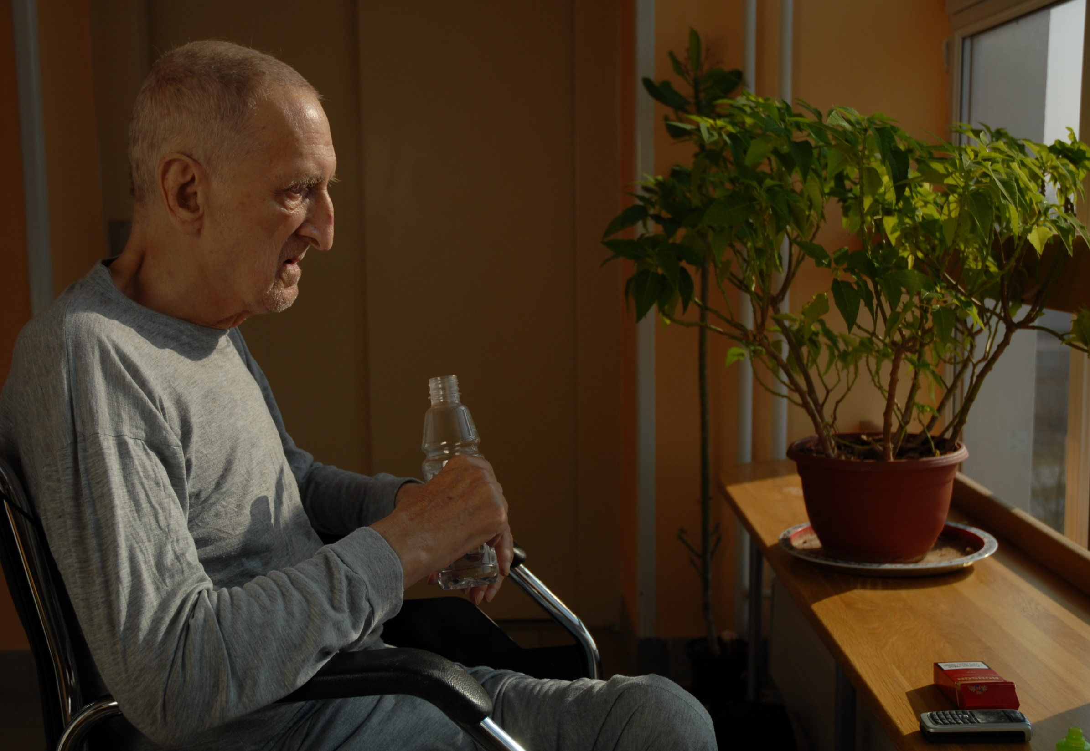
Celostní přístup v pp = vynořující se figura se vždy
musí brát v kontextu celého pole
„Total pain“
– zvyšování intenzity
subjektivního prožívání bolesti
a jiných somatických obtíží
velice často souvisí se vztahy,
psychickými problémy,
nezpracovanými emocemi apod.
Notes:
Kazuistiky – zkušenosti z hospice

Slide 18
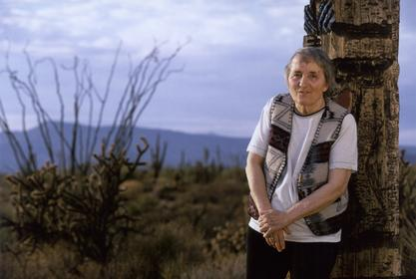
Fáze vývoje procesu prožívání nevyléčitené choroby a umírání podle Elizabeth Kübler-Rossové obecné aspekty
NEGACE, ŠOK, POPŘENÍ – „ Já ne!“
AGRESE, HNĚV, VZPOURA – „Proč já?“
SMLOUVÁNÍ, VYJEDNÁVÁNÍ – „Možná, že přece jenom já ne!“
DEPRESE, ZOUFALSTVÍ, SMUTEK - „Co to pro mne znamená?“
PŘITAKÁNÍ, SMÍŘENÍ, SOUHLAS – „Ano, musí-li to tak být, jsem toho schopen.“

Slide 19
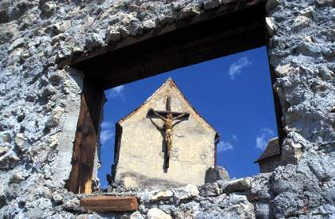
„Smrt je osobní, individuální, hluboce intimní prožitek, jehož výjimečnost tkví hlavně v jeho nezvratitelnosti a nesdělitelnosti.“

Slide 20
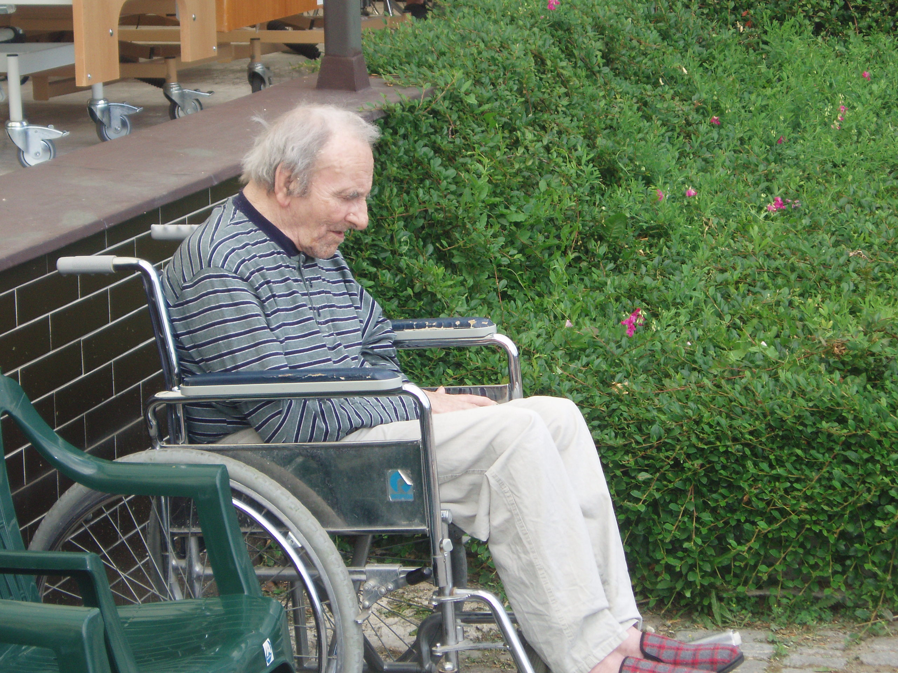
„Cíl paliativní péče – zachování kvality
života pacientů s nevyléčitelnou nemocí“
Co je vlastně
„kvalita života“?
Možnost
„být sám sebou“?

Slide 21
Úrovně psychologické práce v paliativní léčbě
péče o pacienty
péče o příbuzné
bereavement - péče o pozůstalé
péče o ošetřující tým
práce s dobrovolníky
edukace
práce na sobě

Slide 22
Specifika psychologické práce v paliativní léčbě:
Zakázka
Struktura času
Emočně nabité prostředí
Terapeutický cíl
Forma práce
Možnosti PT působení
Komunikace - individuální přístup

Slide 23
Jak vypadá vlastní psychologická práce
Kontakt, vztah – co by měl přinést, dotyk
Respektovat individuální proces – dát prostor a čas
Jak pacient rozumí tomu, co se s ním děje
Hledat smysl toho, co pacient říká- proč teď? kontext
Uvědomění bazálního ohrožení života – v popředí není primárně psychický problém, ale fyziologické funkce těla
Práce s bolestí – a jak ji člověk používá. Psychická bolest
Zprostředkování kontaktu s vlastní sebepodporou – tělo selhává, najít jiné zdroje. Jaké obrany? Hranice
Podpora – může si dovolit požádat a přijmout podporu zvenčí? Sociální vztahy, blízkost.
Emoce a jak s nimi nakládá

Slide 24
TERAPEUTICKÁ PRÁCE:
Prožívání, uvědomování a podpora na úrovni:
Tělesné – v popředí prožívání nemoci a jejích symptomů, bolest, fyzické utrpení. Ztráta sebepodpory
Emocionální – strach, úzkost a smutek jako přirozené reakce na nově zformované pole
Kognitivní – pojmenování, porozumění, možnost integrace. Vzhledem k dg. někdy na této úrovni nelze plně pracovat (organicita, medikace, terminální vyčerpání), na druhou stranu i člověk s demencí má určitou míru sebereflexe a sebeuvědomování.

Slide 25
Respekt k procesu klienta v pp
Klient může reagovat teď a tady jakkoli, podle své momentální kapacity – důvěra v klienta
Obrany a narušení mají svoji funkci – netlačit
Umírání = habituální ohrožení, nová zkušenost, na kterou se musí adaptovat
Chybí dostatek sebepodpory – v rámci progrese choroby
Velmi emoční prostředí plné introjektů a projekcí
Snižuje se schopnost integrace
Dodáním podpory můžeme podpořit schopnost seberegulace

Slide 26
Práce s časem
Terapeutický proces limitován progresí onemocnění, vývojem komplikujících symptomů
Nelze vždy předpokládat kontinuitu a dlouhodobý vývoj s jasnými fázemi terapie končící pozitivní změnou
V popředí potřeby klienta „teď a tady“ – jejich uvědomění, prožitek, sebereflexe – zásadní terapeutický význam v pp

Slide 27
Hlavní zakázky psychologické práce:
Krizová intervence a podpůrný psychoterapeutický rozhovor
– v rámci jednotlivých fází vyrovnávání se s umíráním
– možnost projevit obavy, svěřit se s potřebami, nebýt sám
– možnost fyzického kontaktu, pozitivního sycení
- pomoci pojmenovat problém, umožnit náhled Pozor na nechtěnou interpretaci!

Slide 28
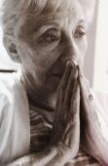
Nejčastější uváděné strachy:
1. ze ztráty blízkých osob, izolace, opuštění
2. z nepochopení, nepřijetí
3. z vedlejších účinků terapie a souvisejících
postižení
4. ze ztráty tělesné integrity, lidské
důstojnosti
5. ze závislosti na druhých
6. ze ztráty sebekontroly, psychofyzické
regrese
7. ze žárlivosti vůči zdravým
8. z vlastní vnitřní zloby a zlosti
9. z bolesti
10. ze smrti

Slide 29
Psychoterapie depresivních stavů
depresivní stádium (dle Kübler-Rossové)+ deprese v klinickém smyslu
V rámci polymorbidity obtížně diagnostikovatelná, dle posuzovacích škál asi ¼ hospitalizovaných onkologických pacientů, v pokročilých stádiích jistě více
-maskované deprese – převládají somatické příznaky (závratě,dechové potíže, poruchy srdečního rytmu, spánku, nechutenství, bolestivé pocity a zvýšená citlivost na bolest…)
ČASTÉ OMYLY:
-pacientův strach, že lékaře jeho psychické problémy
nezajímají, že je nelze ovlivnit
-lékař se nezajímá o emoční dopad choroby
-lékař má strach o tomto komunikovat (z pacientových i svých
nezvládnutých emocí)
-deprese považována u závažných onemocnění za přiměřenou
okolnostem

Slide 30
Psychoterapie bolesti
Total pain
Vnímání a prožívání bolesti ovlivněno psychogenně
Osobnostní podmíněnost
Obrany, zástupný problém, orientace v problému
Použití relaxací, AT
imaginací

Slide 31
Práce s tématem ZTRÁTY, hledání smyslu života
Prožívání ZTRÁTY – psychol. reakce je zármutek, beznaděj
Pomoci znovu nalézt smysl
Např. v naplnění života a jeho cílů, vlastní přesah v tom, co dokáže nyní apod.
Pomoci při pozitivním bilancování života
Důl. úroveň SPIRITUALITY
Pojem Spirituální bolest (C. Sandersová)
izolace, vina, neodpuštění, strach, hněv….

Slide 32
Psychoterapie pacientů ve vigilním komatu
Bazální stimulace
Podnětová terapie
Pomoc v kontaktu s rodinou
Psychoterapie pacientů s kognitivními poruchami, demencí a projevy organického psychosyndromu
Potřebují častý a citlivý empatický kontakt, vjemy
Velký důraz na neverbální komunikaci a haptiku
Potřeba cílené individuální stimulace

Slide 33
Animační programy
stimulační programy k oživení psychických funkcí, zajištění podnětů
socializační programy
kvalita života, spojení se „zdravým“ životem
využití arteterapeutických, muzikoterapeutických, biblioterapeutických a ergoterapeutických technik
zapojení rodiny, personálu, dobrovolníků

Slide 34
Psychoterapie systému
Pacient v rodině,
hledání nových způsobů komunikace, společné řešení problémů,
vymanění se ze zažitých rolí,
emoce v rodině apod.
Doprovázení
Práce s pacientem a rodinou ve finální fázi nemoci a ve smrti samotné, pomoc v kontaktu.
Důležité nebýt sám.

Slide 35
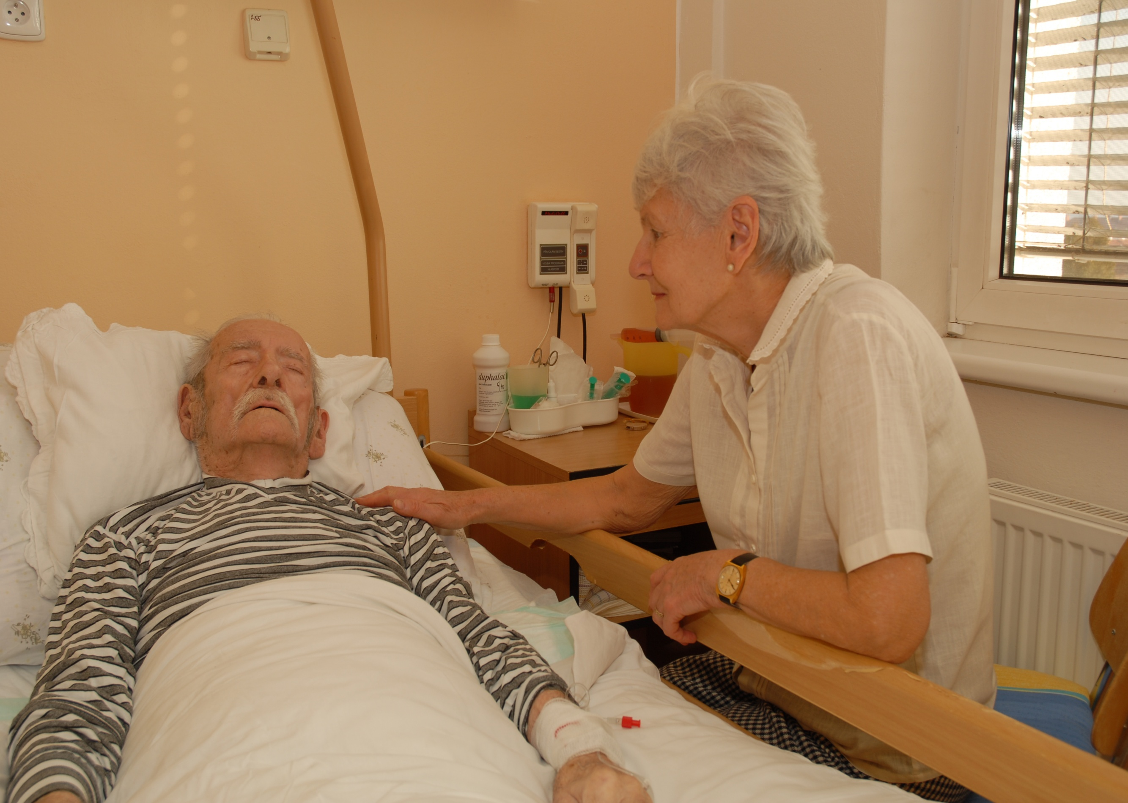
„Smrt je osobní, individuální, hluboce intimní prožitek, jehož výjimečnost tkví hlavně v jeho nezvratitelnosti a nesdělitelnosti.“
Práce s příbuznými
a pozůstalými

Slide 36
Psychologická péče o rodiny pacientů
krizová intervence
Individuální pohovory, navázání kvalitního vztahu důvěry s rodinou, povzbuzování v průběhu celého pobytu pacienta v hospici
facilitace otevřené autentické komunikace v rodině, pomoc v komunikaci s pacientem
podpora rodiny pacientů ve vegilním komatu
průběžná emoční podpora doprovázející rodiny
možnost dlouhodobé psychoterapeutické péče
možnost psychoterapeutické skupiny příbuzných
podpora při úmrtí
podpora při truchlení
společná setkávání pozůstalých

Slide 37
Potřeby členů rodiny
Být s umírajícím
Být umírajícímu nápomocen
Mít jistotu, že se umírajícímu daří dobře, že netrpí
Být informován o stavu umírajícího
Být informován o blížící se smrti
Moci projevit city
Mít útěchu a podporu od ostatních členů rodiny
Obdržet uznání, podporu a útěchu od „profesionálů“, potvrzení, že všichni dělají maximum
Psychologická a sociální podpora – velká zátěž, oni zůstávají se svými dalšími problémy, často psychicky i fyzicky vyčerpaní

Slide 38
Děti jako příbuzní umírajících:
Každé dítě je jedinečné ve vnímání smrti a umírání
Reakce dle vývojového stadia dítěte, nemusí reagovat dle očekávání
Projevy emocí jsou normální
Děti většinou nemají zkušenost se ztrátou, jsou ovlivněny
zkušeností dospělých
Obranné mechanismy, psychosomatické reakce
Komunikace s dítětem - otázky odpovídající potřebám dítěte,
pravdivost, důležitost porozumění, pojmenování pocitů
Sociální kontext ztráty (problémy ve škole, regresivní chování…)
Důraz na potřeby dítěte – bezpečí, jistota, podpora, zachování
vztahu
Potřeba času, jeho vnímání

Slide 39
Truchlení
„truchlení lze přirovnat k hojení rány“
Dlouhodobý proces
Reakce na ztrátu milovaného objektu, specifický psychologický proces zpracovávání této ztráty
Zármutek s doprovodnými symptomy je normální reakcí na extrémní situaci ztráty – bez truchlení není vyrovnání!
Faktory: věk, příbuzenský poměr
Tzv. anticipovaný zármutek – potenc. pozůstalí dlouhodobě nemocných jsou nuceni zpracovávat zármutek ještě před úmrtím.

Slide 40
Fáze procesu truchlení
Šok- minuty až týdny- protest, nevěřícnost, očekávání „návratu zemřelého“
Období akutního dyskomfortu a sociální izolace- týdny až měsíce- vzpomínky na zemřelého, izolace od ostatního světa, vlnovitě přicházející tělesné příznaky, distress, hněv, irritabilita, pocity viny, ztráta cílů a motivace
Restituce až reorganizace – měsíce až roky- rozloučení se starou a nalezení nové sociální role, vztahů

Slide 41
Důležitá úloha truchlení pro pozůstalé:
Přijmout ztrátu jako realitu
Prožít zármutek
Zadaptovat se ve světě bez zemřelého
Citově se odpoutat od zemřelého, investovat do jiných vztahů
Na všech úrovních – emocionální
- tělesné
- myšlení
- chování

Slide 42
Komplikované (patologické) truchlení
- rozdíl je především v intenzitě a délce trvání reaktivních příznaků
Chronické reakce – obvykle se uvádí hranice 1 roku
Opožděné reakce
Excesivní reakce – přehnané
Larvované reakce – deprese (rozdíl truchlení a deprese!), závislosti, hypochondrické symptomy, fobie, záchvaty paniky, intenzivní pocity viny, suicidální pokusy, různé formy duševních poruch
Absence truchlení

Slide 43
Kontakt s vlastním procesem
Hodně důležité pro celý ošetřující tým
Uvědomění si vlastních narušení, emocí, přenosů
Profesní introjekty (lékař musí pacienta vyléčit apod.)
Uvědomění si vlastních hranic a možností, v kvalitní pp je nutné je nepřekračovat!
Prevence syndromu vyhoření

Slide 44
Burn out – syndrom vyhoření
„v kamnech dohoří poslední poleno, až úplně vyhasnou“
3 stadia
časová nouze, práce začíná ztrácet systém
Neurotické symptomy provázené pocitem, že pořád musím něco dělat
Pocit, že „musím“, se ztrácí, obrací se v to, že nemusím nic, vše je problém, obtěžují mne běžné pracovní povinnosti. Touha po izolaci

Slide 45
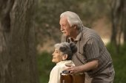
Zahrnutím smrti do vlastního myšlení a jednání žije člověk vědoměji a soustředěněji …..
…a dává si pozor, aby svůj čas nepromarnil bezcennostmi.“

Slide 46
Výběr z mnohé literatury:
Kübler-Rossová, Elizabeth: Otázky a odpovědi o smrti a umírání
O smrti a životě po ní další…
Frankl, Viktor E.: Lékařská péče o duši
Vůle ke smyslu další……
Lukasová, Elizabeth: I tvoje utrpení má smysl další…..
Grosz, Anton: Dopisy umírajícímu příteli
Mindel, Arnold: Vigilní koma, Snové tělo a další….
Vorlíček a col.: Paliativní medicína
Svatošová Marie: cokoli
Haškovcová, M: Tanathologie
Vymětal, Jan: Základy lékařšké psychologie
Kubíčková, N.: Truchlení
Kupka, Martin: Psychosociální aspekty paliativní péče
Volandes, A. E.: Umění rozhovoru o konci života
Angenendt, G. a kol.: Psychoonkologie v praxi
Atd…. webové stránky: www.hospice.cz www.paliativnimedicina.cz

Slide 47
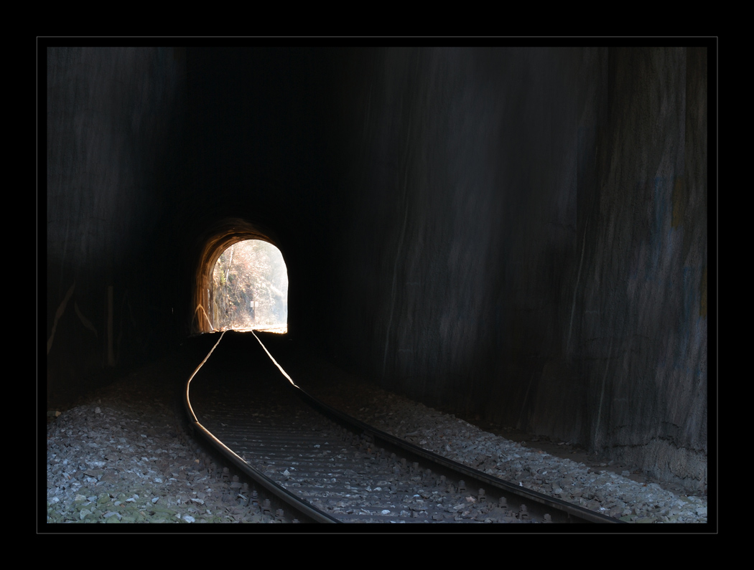
děkuji za pozornost
radka.alexandrova@gmail.com
radka.alexandrova@mou.cz

